Slide 1


TP558 - Tópicos avançados em Machine Learning:
Siamese Neural Networksfor
One-shot Image Recognition
Ana Cecília Silveira Fernandes ana.fernandes@mtel.inatel.br

Slide 2
Introdução

Slide 3


Em aprendizado de máquina, treinar bons modelos geralmente requer muito dados e alto poder computacional. Mas e quando temos apenas um único exemplo de cada classe?

Slide 4
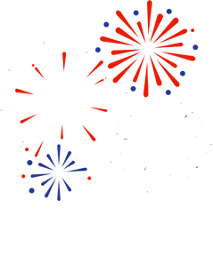
Em aprendizado de máquina, treinar bons modelos geralmente requer muito dados e alto poder computacional. Mas e quando temos apenas um único exemplo
decada classe?
One-Shot Learning

Slide 5
Fundamentação Teórica/Arquitetura

Slide 6
Zero-Shot Learning (ZSL)
Modelo capaz de reconhecer classes nunca vistas no treinamento
Utiliza descrições semânticas (ex.: atributos, embeddings de palavras, textos) para generalizar.
Dispensa exemplos rotulados das novas classes.
Permite clas
sificar tarefas ou categorias inéditas com base em conhecimento prévio.
Exemplo: reconhecer uma zebra sem nunca ter visto imagens dela, apenas pela descrição “animal parecido com cavalo, mas com listras”.
Aplicações:
NLP → classificação de textos em categorias não vistas, tradução entre idiomas não treinados diretamente.
Visão computacional → identificação de objetos inéditos
Sistemas de recomendação → sugerir itens novos apenas pela descrição.

Slide 7
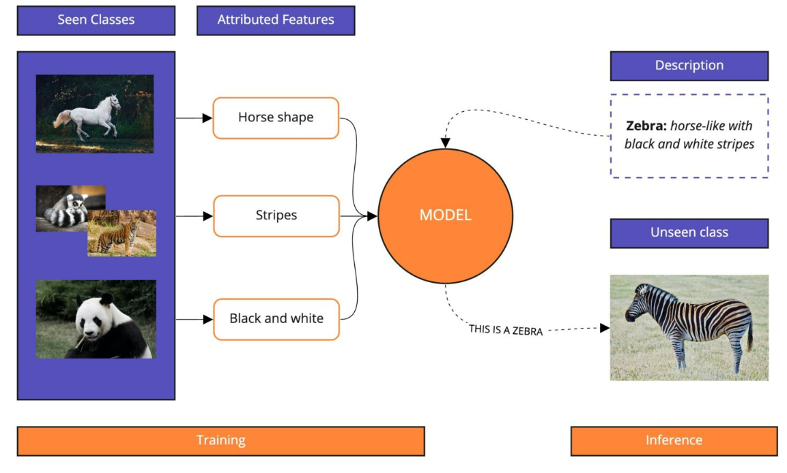

Slide 8
One-Shot Learning (OSL)
Modelo aprende a reconhecer uma nova classe com apenas 1 exemplo
Muito usado em tarefas de comparação e verificação (ex.: redes siamesas)
Foca em aprender boas representações que permitam medir similaridade
Exemplo: identificar uma nova pessoa com apenas uma foto de referência
Diferença para Zero-Shot: OSL precisa de 1 amostra da nova classe, enquanto ZSL não precisa de nenhuma
Aplicações:
Reconhecimento facial e biometria
Deduplicação de imagens em e-commerce
Assinaturas e verificação de identidade

Slide 9
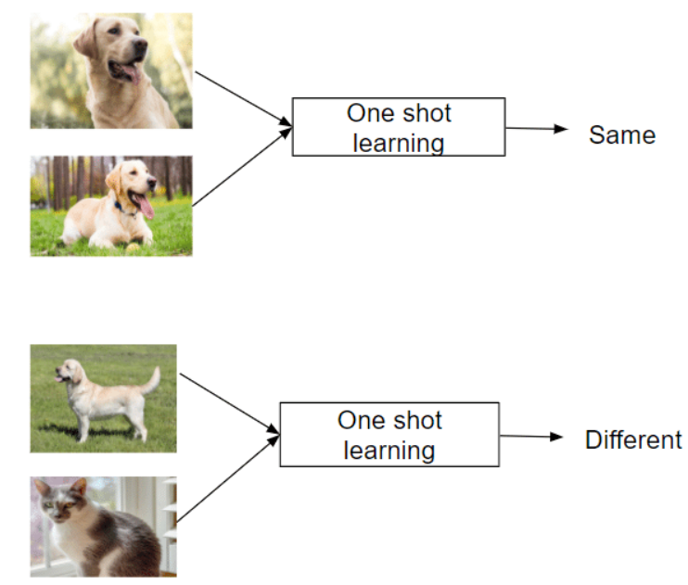

Slide 10

Zero-Shot Learning
One-Shot Learning
Definição
O modelo não recebe exemplos da classe alvo.
Recebe um único exemplo por classe para aprender.
Base de
Conhecimento
Usa atributos, descrições semânticas ou embeddings para reconhecer classes novas.
Aprende a partir de exemplos reais (mesmo que apenas 1)
Objetivo
Transferir conhecimento para classes nunca vistas.
Generalizar a partir de poucos dados rotulados
Identificar um animal desconhecido com base em sua descrição textual.
Reconhecer uma pessoa com apenas uma foto de referência
Exemplo prático
Tradução automática para novos
idiomas, classificação de imagens
sem rótulos de treino.
Aplicações
Reconhecimento facial, diagnóstico de doenças raras, biometria etc.

Slide 11


Slide 12
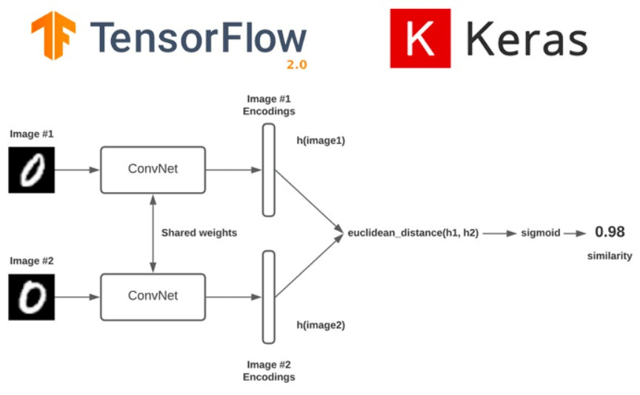
Rede Neural Siamesa (SNN)
d(x, y) =
√
Σ
(xᵢ - yᵢ)²
IIPequena
→
Semelhantes
(
→
IIGrande
Diferentes
https://pyimagesearch.com/2020/11/30/siamese-networks-with-keras-tensorflow-and-deep- learning/
(

Slide 13
Rede Neural Siamesa (SNN)

Slide 14
Treinamento e otimização

Slide 15
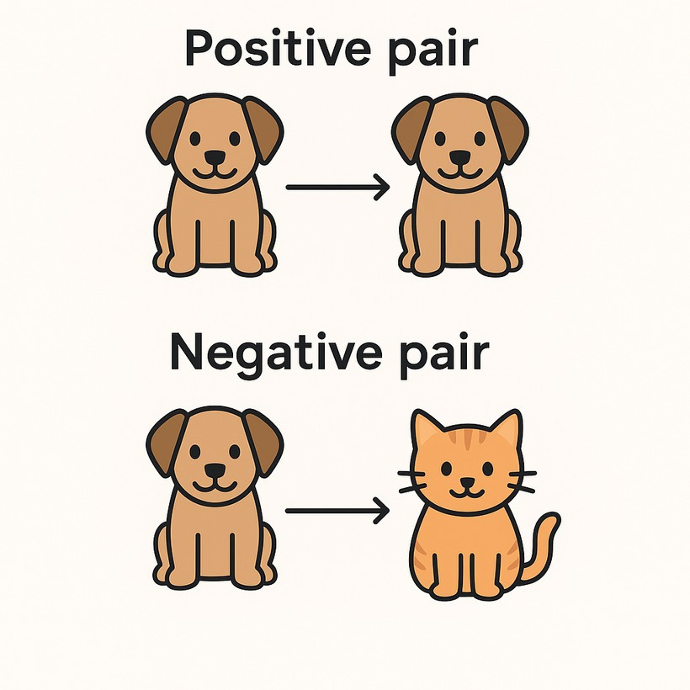
Treinamento é baseado em pares de entrada:
Pares positivos (mesma classe/mesmoobjeto) Pares Negativos (classes diferfentes)

Slide 16
Loss Function:
Objetivo: O objetivo da função de perda em SNN é ensinar a rede a comparar, ajustando os pesos para que o modelo aprenda um mapa de distâncias confiável entre entradas.

Slide 17
Contrastive Loss:
Uma das mais comuns em SNNs. Trabalha com pares positivos (mesma classe) e pares negativos (classes diferentes). Objetivo: minimizar a distância entre embeddings de pares positivos e maximizar a distância entre embeddings de pares negativos, respeitando uma margem definida. Vantagem: intuitiva e diretamente voltada para medir similaridade.

Slide 18
Triplet Loss:
Usa trios de exemplos: âncora, positivo (mesma classe da âncora) e negativo (classe diferente). Objetivo: garantir que a distância entre âncora e positivo seja sempre menor que a distância entre âncora e negativo, dentro de uma margem. Vantagem: mais robusta em problemas com grande variabilidade intra-classe.

Slide 19
Binary Cross-Entropy Loss (BCE):
Trata a tarefa como um problema de classificação binária: o modelo prevê a probabilidade de dois inputs pertencerem à mesma classe. Muito usada quando a saída da rede é uma camada sigmoidal que indica "similar" (1) ou "não similar" (0). Pode ser combinada com regularização L2 ou dropout para reduzir overfitting.

Slide 20
Em resumo:
Contrastive Loss : foca em pares
Triplet Loss:foca em trios, mais discriminativa.
Binary Cross-Entropy: foca em probabilidade, próxima da classificação binária

Slide 21
Otimização:
Durante o treino, os pesos da rede são ajustados por backpropagation e algoritmos de otimização (ex.: Adam, SGD). O objetivo é minimizar a perda, ou seja, melhorar a capacidade da rede em mapear pares semelhantes próximos e pares diferentes distantes no espaço de embeddings.

Slide 22
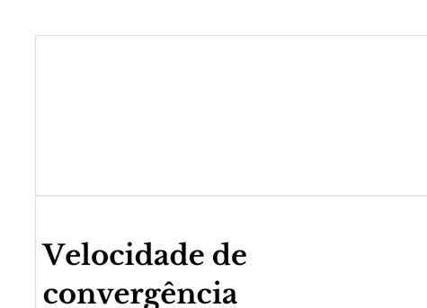

Slide 23
Generalização:
Depois de treinada, a SNN consegue comparar novas classes nunca vistas, porque ela não aprendeu rótulos diretamente, mas sim a medir similaridade entre representações.

Slide 24
Vantagens e desvantagens

Slide 25
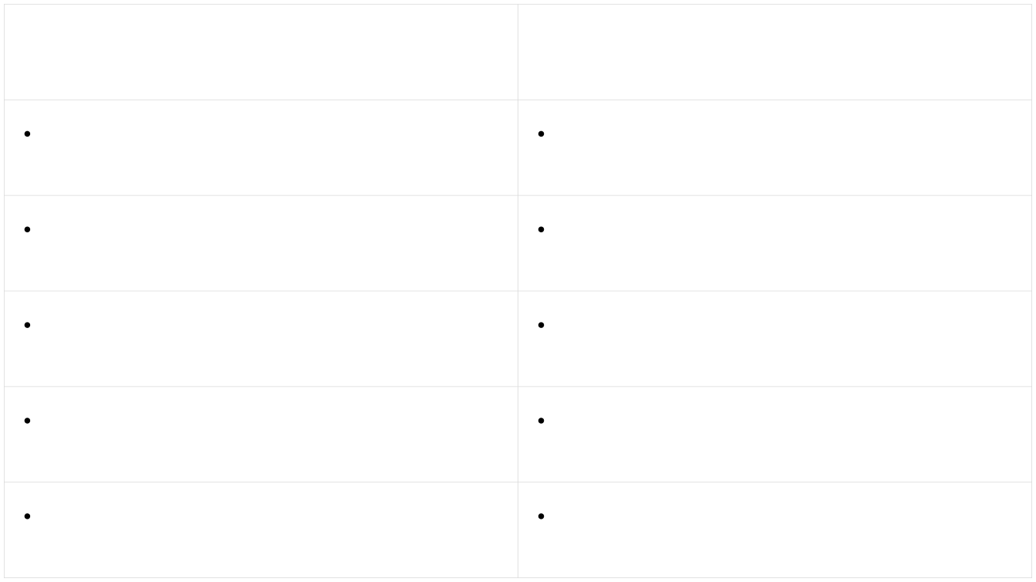
Vantagens
Desvantagens
Generalizam para novas classes sem precisar re- treinar totalmente
Exigem muitos pares positivos/negativos treinamento pode ser caro
→
Precisam de poucos dados por classe (one-shot, few-shot)
Número de pares cresce muito em bases grandes (problema de escalabilidade)
Embeddings podem ser reutilizados para busca e verificação
É necessário definir um threshold de similaridade (pode variar por dataset)
Funcionam em diversos tipos de dados (imagem, texto, áudio, biometria)
Dependem fortemente da qualidade dos embeddings aprendidos
Menor necessidade de re-treinar quando surgem novas classes
Comparação par-a-par pode ser lenta em sistemas de grande escala

Slide 26
Exemplo(s) de aplicação

Slide 27
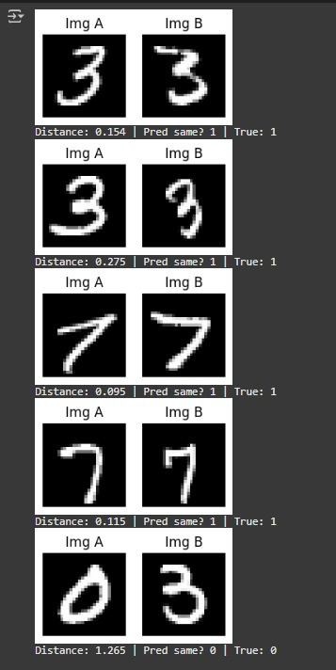
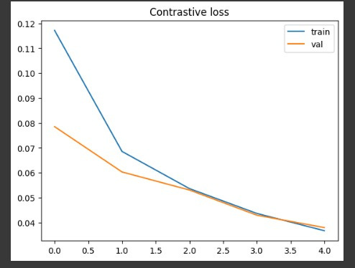
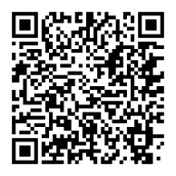
A contrastive loss cai de forma estável em treino e validação, indicando que o modelo aproxima positivos e afasta negativos além da margem. A curva de validação levemente abaixo da de treino sugere boa generalização, sem sinais de overfitting.

Slide 28
Pipeline da CNN (camada a camada)
Conv32 (3×3, ReLU) dígitos. MaxPool (2×2)
→ capta bordas/traços finos dos
→ reduz resolução, mantém o que é
mais saliente.
Conv64 (3×3, ReLU) maiores (curvas, cantos).
→ combina traços em partes
MaxPool (2×2)
→ nova redução + invariância leve a
deslocamentos.
→ captura padrões mais abstratos → transforma mapas em
Conv128 (3×3, ReLU) do dígito. GAP (Global Average Pooling) 1 vetor por canal, reduz parâmetros e evita overfitting.
Dense(64)
→ comprime tudo num vetor de 64
dimensões = embedding.
Aredecomeçaaprendendo detalhes
simples (bordas)
→ depois partes
maiores (curvas, cantos)
→ depois
padrões abstratos (forma do dígito)
→ e
finalmente comprime tudo em um
vetor de 64 dimensões que representa
aquele dígito.

Slide 29

Matriz de Confusão e métricas.
A rede aprendeu um espaço de embeddings com separação quase perfeita entre pares iguais e diferentes (AUC = 0.998).
Com o limiar escolhido(
≈ 0.68), obteve Acurácia
= 98.2%, Precisão = 98.8%, Recall = 97.5% e F1 = 98.1%. Erros estão baixos e bem distribuídos: FAR
≈
1.2% (falsas aceitações) e FRR
≈ 2.5% (falsas
rejeições).
As curvas de loss de treino/validação caem juntas → boa generalização, sem overfitting visível.

Slide 30

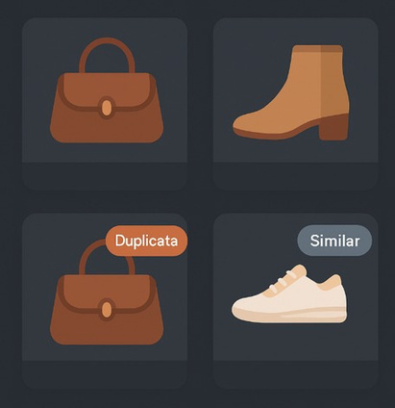
Casos de Sucesso
Verificação de assinatura
Verificação facial (foto-a-foto)
Deduplicação de catálogo / busca visual em e-commerce

Slide 31
Comparação com outros algoritmos

Slide 32
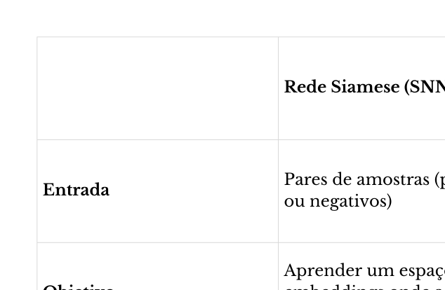

Slide 33
Conclusão
Redes baseadas em semelhança (Siamese, Triplet, Relation Network) são fundamentais para problemas de comparação e reconhecimento.
A Siamese Network se destaca pela simplicidade e eficácia, ideal para tarefas de verificação.
As Triplet Networks enriquecem o aprendizado ao considerar relações entre três exemplos, mas exigem maior cuidado no treinamento.
As Relation Networks vão além da distância, aprendendo funções relacionais mais complexas, úteis em few-shot e zero-shot learning.
A escolha da arquitetura depende do nível de complexidade da tarefa e da quantidade de dados disponíveis.

Slide 34
Perguntas?

Slide 35
Referências
[1]PyImageSearch.SiameseNetworks with Keras, TensorFlow, and Deep
Learning. Disponível em: https://pyimagesearch.com/2020/11/30/siamese- networks-with-keras-tensorflow-and-deep-learning/ [2] Koch, G. et al. Siamese Neural Networks for One-shot Image Recognition. CMU. Disponível em: https://www.cs.cmu.edu/~rsalakhu/papers/oneshot1.pdf [3] Schroff, F., Kalenichenko, D., & Philbin, J. (2015). FaceNet: A Unified Embedding for Face Recognition and Clustering. CVPR. [5] Bertinetto, L., Valmadre, J., Henriques, J. F., Vedaldi, A., & Torr, P. H. S. (2016). Fully-Convolutional Siamese Networks for Object Tracking. [6]https://youtu.be/uPSAk27B-Xs

Slide 36
Obrigada!

Slide 37

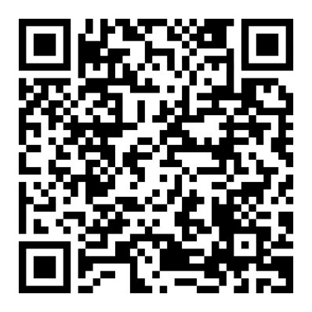
Formulário

